Slide 1
Проектная деятельность в сенсорном развитии детей младшего дошкольного возраста
Презентация опыта работы на творческой площадке для воспитателей города
Подготовили: воспитатели МДОБУ ЦРР –Д/С № 125
Беребердина Н.В. и Лукьянец Е.Б.
Ноябрь 2012 г.

Slide 2
Сенсорное воспитание
От (лат. sensus – чувство) целенаправленное развитие и совершенствование сенсорных процессов (ощущений, восприятий, представлений)
Сенсорное воспитание включает в себя формирование у детей восприятия формы, величины, пространственных отношений между предметами, цвета, а также музыкального слуха, совершенствование звукового анализа речи и др.

Slide 3
Сенсорные эталоны
Как отмечает Л.А. Венгер, В.С. Мухина, это наглядные представления об основных образцах внешних свойств предметов.
Сенсорные эталоны цвета – цвета спектра и их оттенки, формы – геометрические фигуры и их разновидности, величины – единицы метрической системы линейных мер и т.д.

Slide 4
Сравнительная характеристика сенсорного развития детей младшего и старшего дошкольного возраста
Критерии | Младший и средний дошкольный возраст | Старший дошкольный возраст
Ведущая деятельность | Игра, конструирование, изодеятельность | Игра, конструирование, изодеятельность, элементы учебной деятельности
Сенсорные эталоны | В процессе рисования, конструирования, выполнения аппликаций, выкладывания мозайки. Многократное использование материалов ведет к запоминанию и формированию сенсорных эталонов. Без систематического обучения у детей формируются лишь 3-4 сенсорных эталона цвета, формы, а при целенаправленном сенсорном воспитании – например, до 28 у японских детей. Трудности с усвоением величины обозначение величины предметов через отношение к величине другого предмета | Расширение и углубление представлений детей о форме, цвете, величине предметов – за счет систематизации представлений. Цвет: последовательность расположения цветов в спектре, деление на теплые и холодные оттенки Форма: деление на круглые и прямолинейные, представления об отличии форм друг от друга, их связи, преобразование 1 формы в другую (если прямоугольник разделить пополам, получится 2 квадрата). Величина: умение сопоставлять между собой большое количество предметов

Slide 5
Способы восприятия | При помощи внешних проб, переходящим к внутренним пробам, сравнению на глаз свойств предметов с усвоенными эталонами. Приемы прикладывания образца к предмету, обведения контура образца и предмета пальцем. При определении цвета на первых этапах дети – цветной карандаш. Сравнивая предметы по величине, дети прикладывают их друг к другу, подравнивая по одной линии. К 5 годам дошкольники овладевают внутренними способами восприятия. | Дети не нуждаются во внешних приёмах – перемещениях, обведении контуров рукой и т.д. Используют зрительное сравнение, которое становится более точным. Дети полностью переходят от использования внешних образцов к использованию усвоенных представлений

Slide 6
Обследование предметов | Дети учатся последовательно осматривать предметы-образцы, выделять их части, определять сначала форму, величину, цвет основной части, потом – дополнительных частей Дети не могут выбрать из готовой постройки нужную деталь, не умеют последовательно рассматривать картины. Главная роль принадлежит взрослому, направляющего процесс обследования предметов | Большое значение играет уровень развития речи детей, умением связно передавать в словах результаты восприятия. Систематическое обучение
Слуховое восприятие | Речевой слух развивается в процессе речевого общения, музыкальный – при слушании музыки и выполнении движений под музыку. В начале дошкольного детства дети воспринимают слова и музыкальную мелодию слитно, не выделяя в них отдельные звуки и их соотношения. В выделении речевых звуков решающее значение имеет произношение, в выделении отношений музыкальных звуков – движения рук и тела. | Совершенствование слухового восприятия речи и музыки происходит в ходе специальной работы по развитию речи, обучению грамоте и музыке. Опора на развивающиеся мыслительные действия ребенка, умение анализировать звуковой состав слова, ритм и мелодию музыкальных произведений

Slide 7
Цель педагогического опыта работы – познавательно-речевое развитие детей младшего дошкольного возраста в условиях проектной деятельности
Идея, лежащая в основе опыта, заключается в том, что эффективность полученных знаний, умений и навыков младших дошкольников можно повысить посредством интеграции в ходе реализации проектного метода.

Slide 8
Краткосрочный проект «Разноцветная неделя» с детьми второй младшей группы
Цель: закрепление сенсорных эталонов – основных цветов.

Slide 9
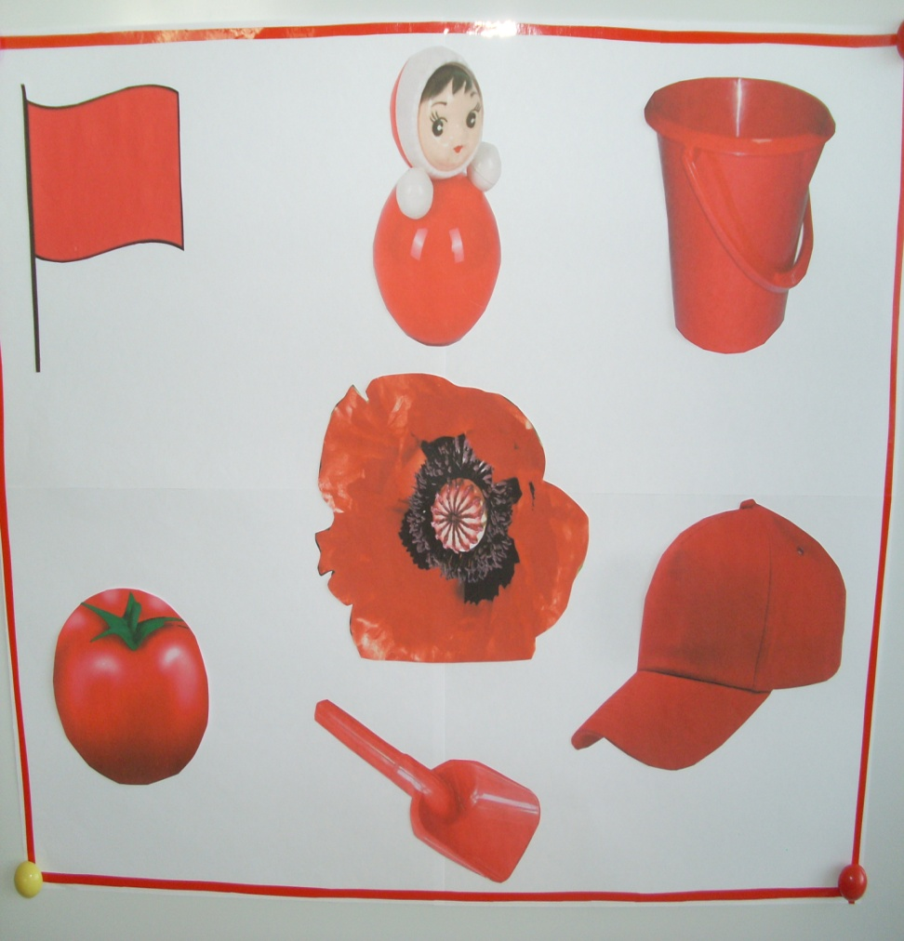
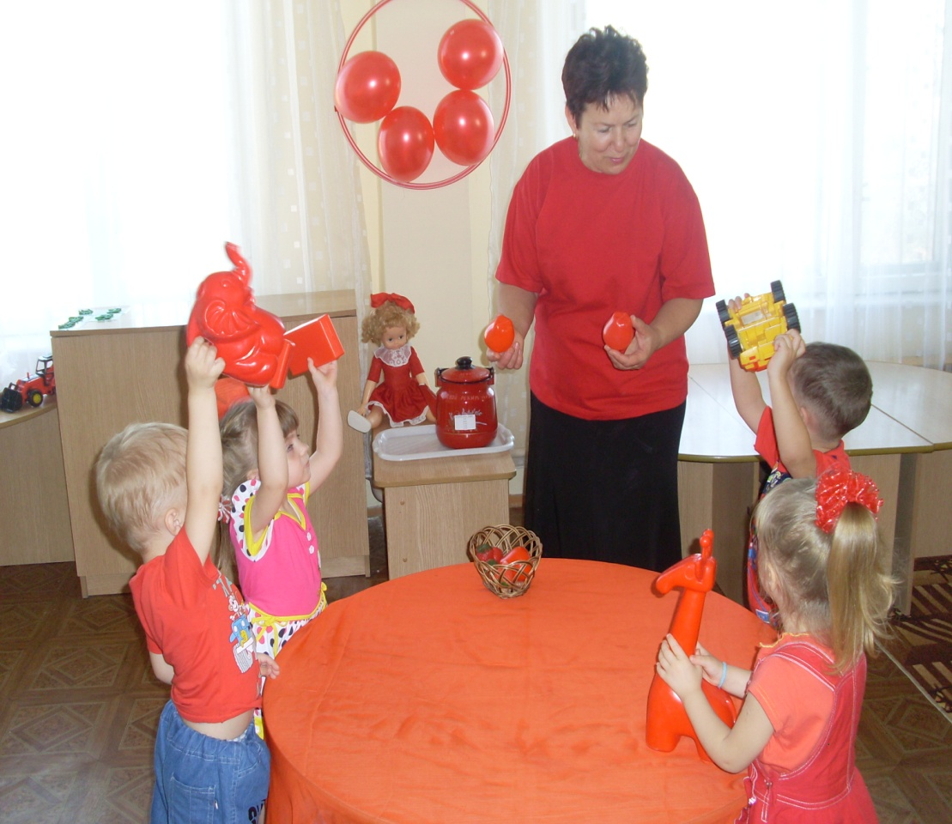
Понедельник -Красный день
Иллюстрации с предметами красного цвета
Дети находят в группе предметы красного цвета, называют его, определяют размер, форму

Slide 10
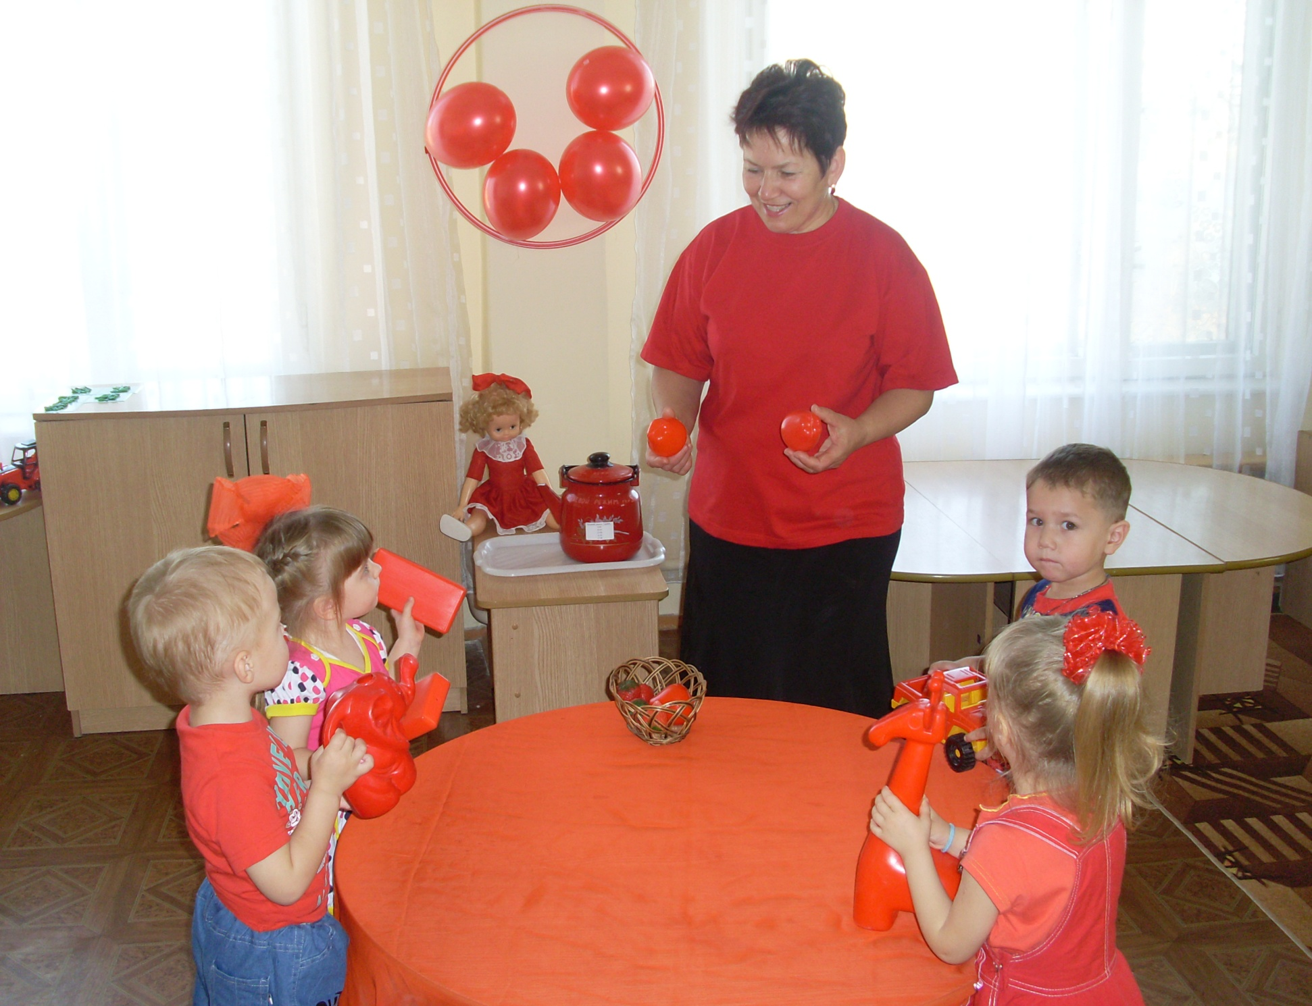
Игровое упражнение «Найди предмет такого же (красного) цвета»

Slide 11
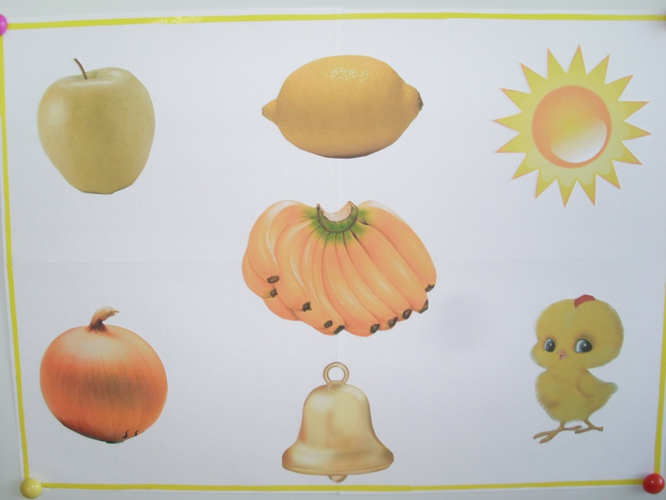
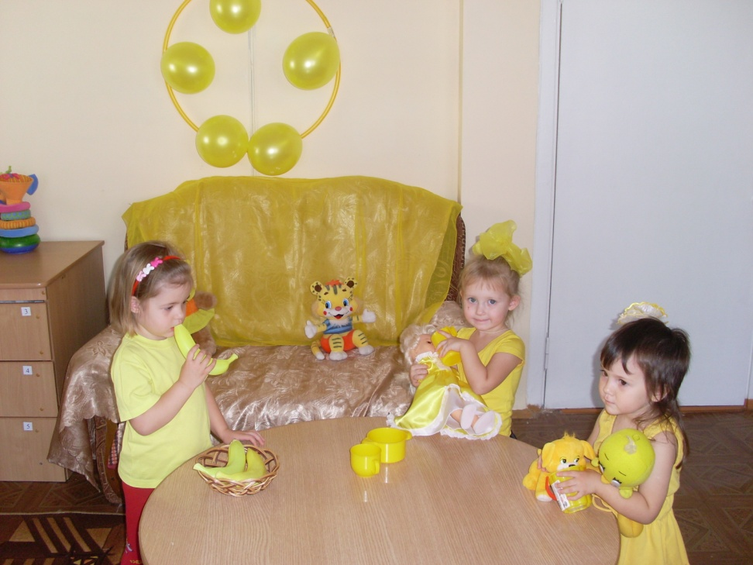
Вторник – жёлтый день
Иллюстрации предметов жёлтого цвета
Жёлтый цвет присутствует в оформлении групповой комнаты и одежде детей

Slide 12
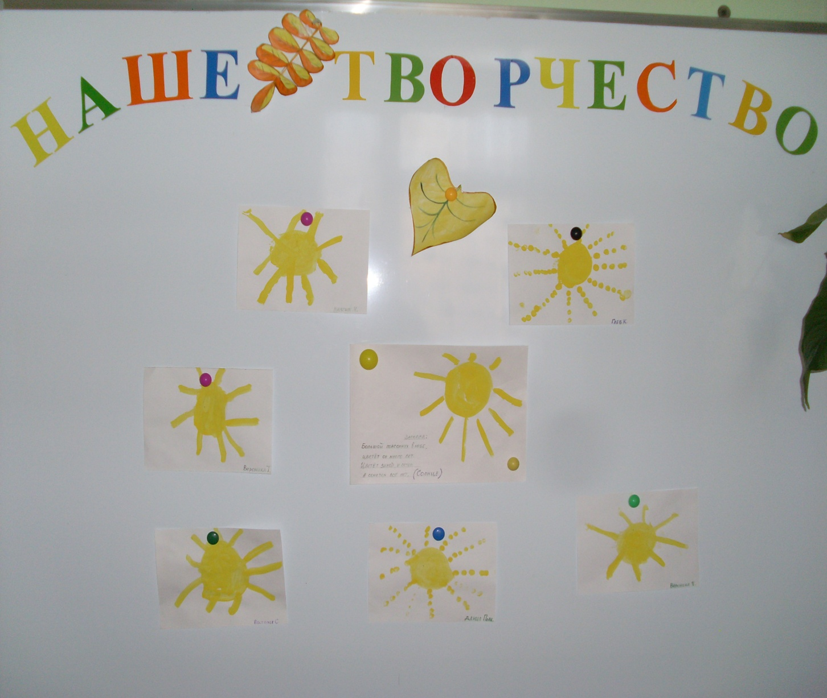
Изобразительная деятельность

Slide 13
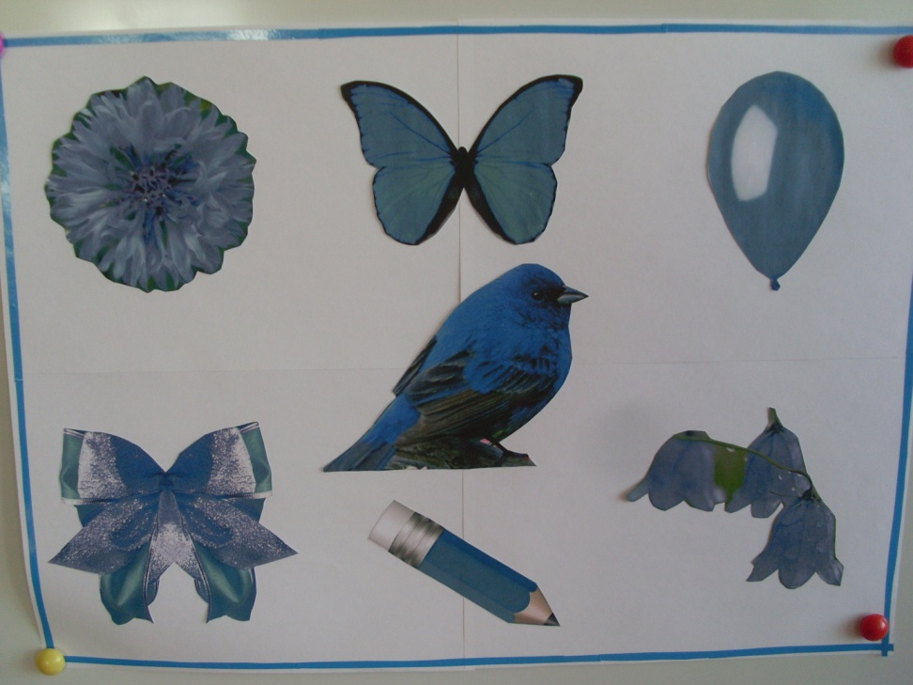
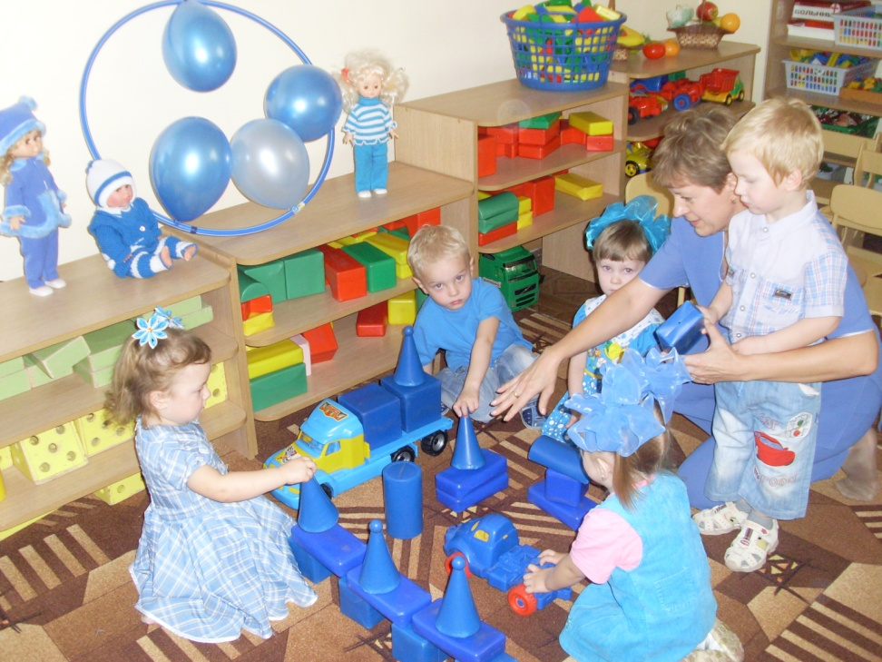
Среда – синий день
Синий цвет присутствует в одежде детей, воспитателей и оформлении групповой комнаты.
Иллюстрации с предметами синего цвета

Slide 14
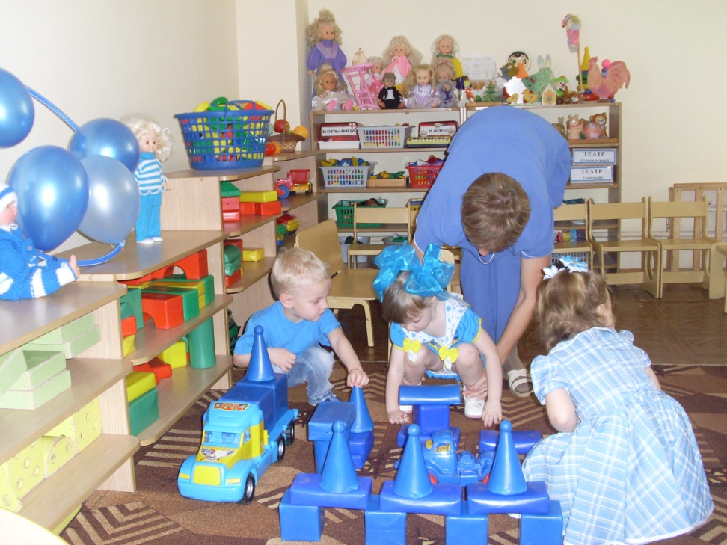
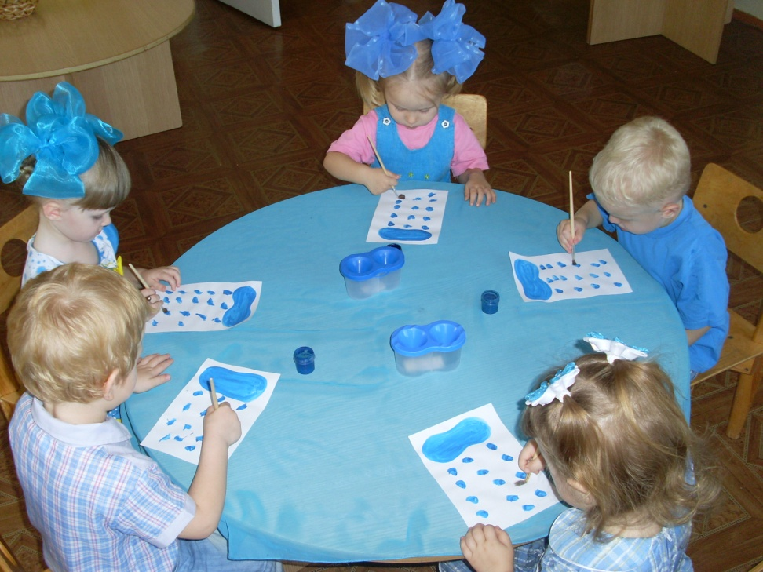
Игры в игровом уголке с синим строительным материалом
Изобразительная деятельность

Slide 15
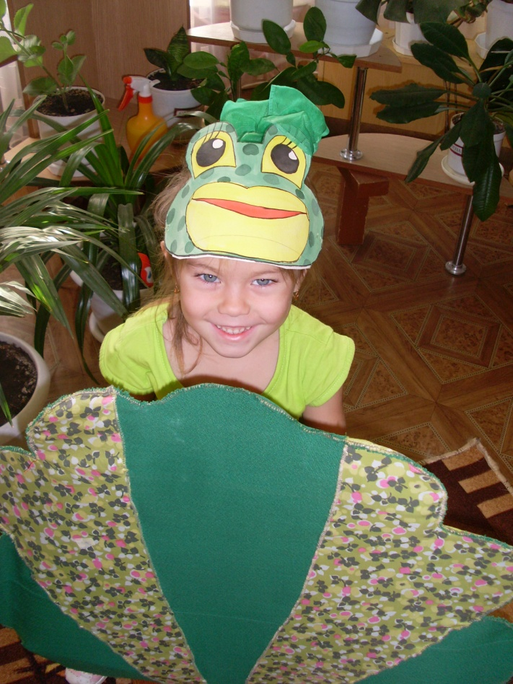
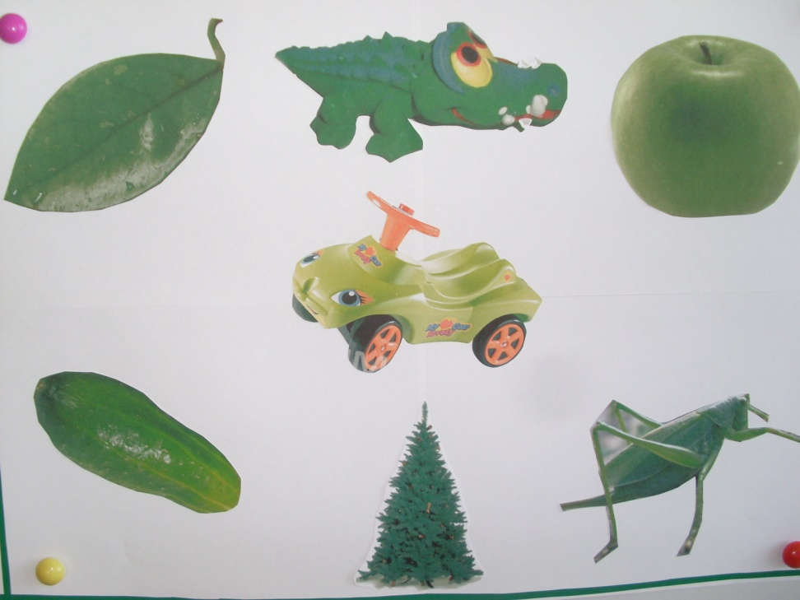
Четверг – Зелёный день
Иллюстрации с предметами зелёного цвета
Подвижная игра «Лягушка»

Slide 16
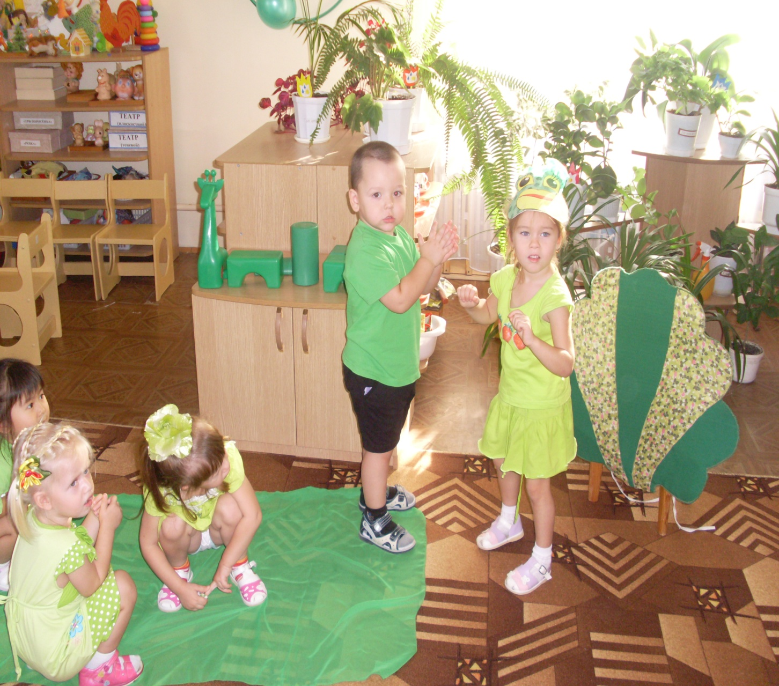
Элементы зелёного цвета в оформлении группового помещения и одежде детей

Slide 17
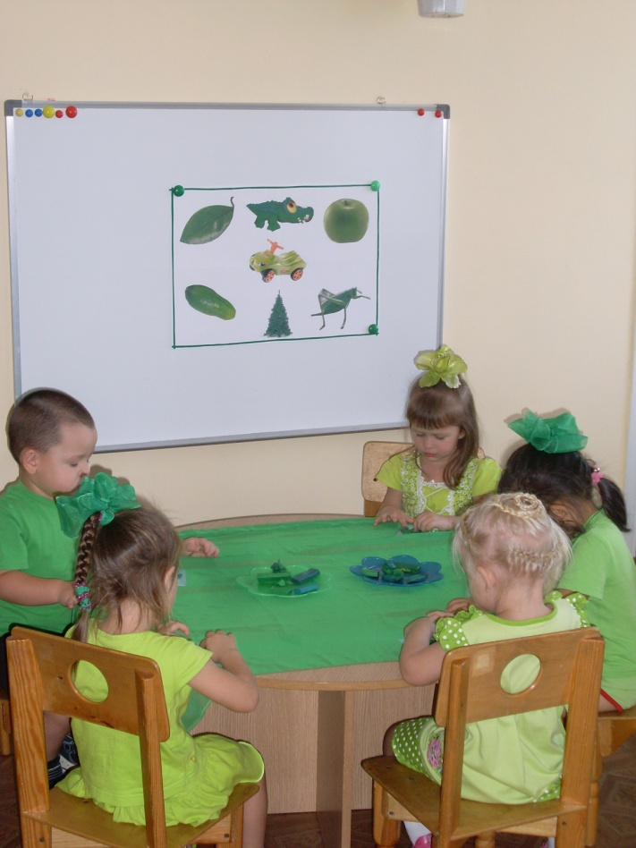
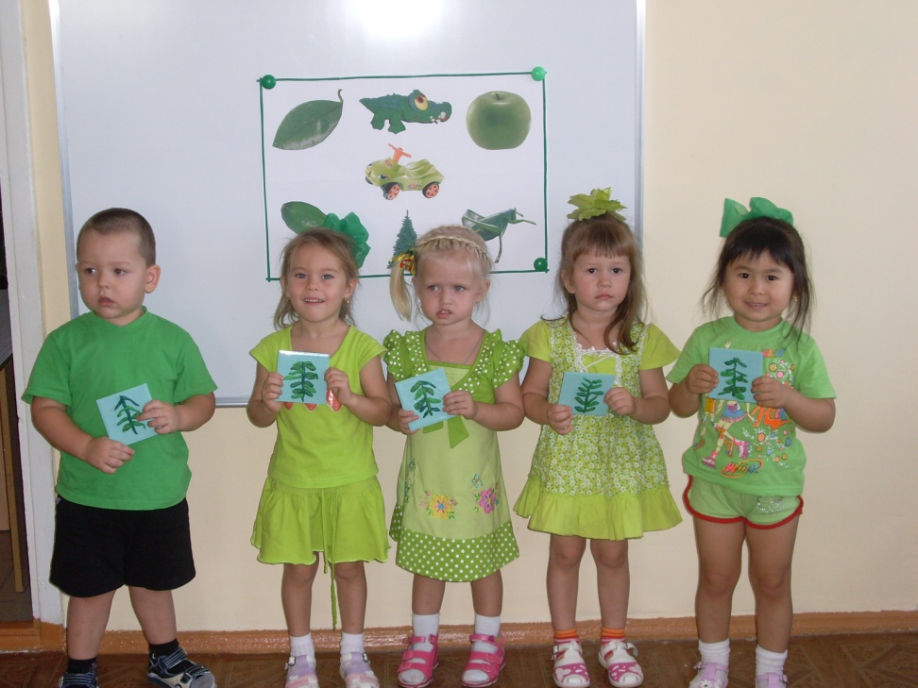
Изобразительная деятельность.
Лепка «Ёлочка»

Slide 18
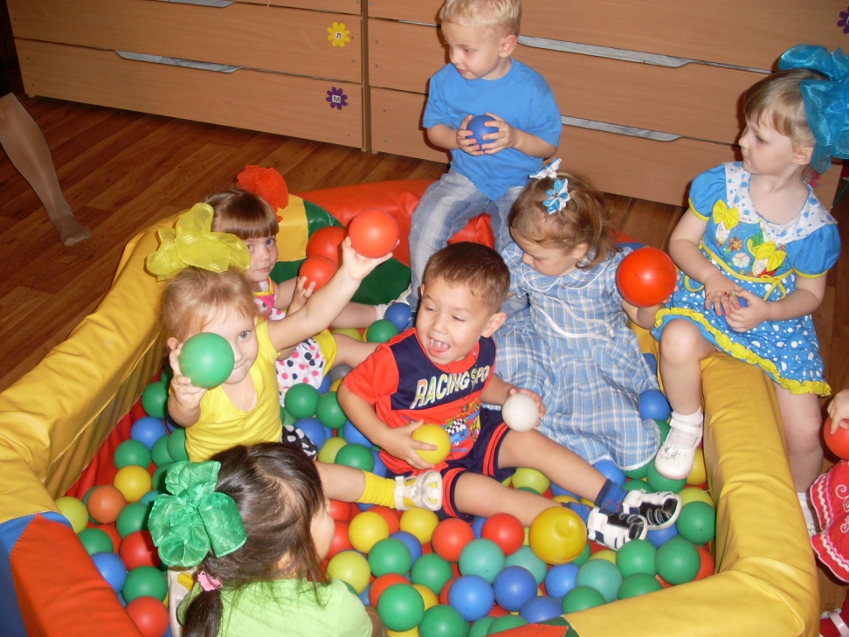
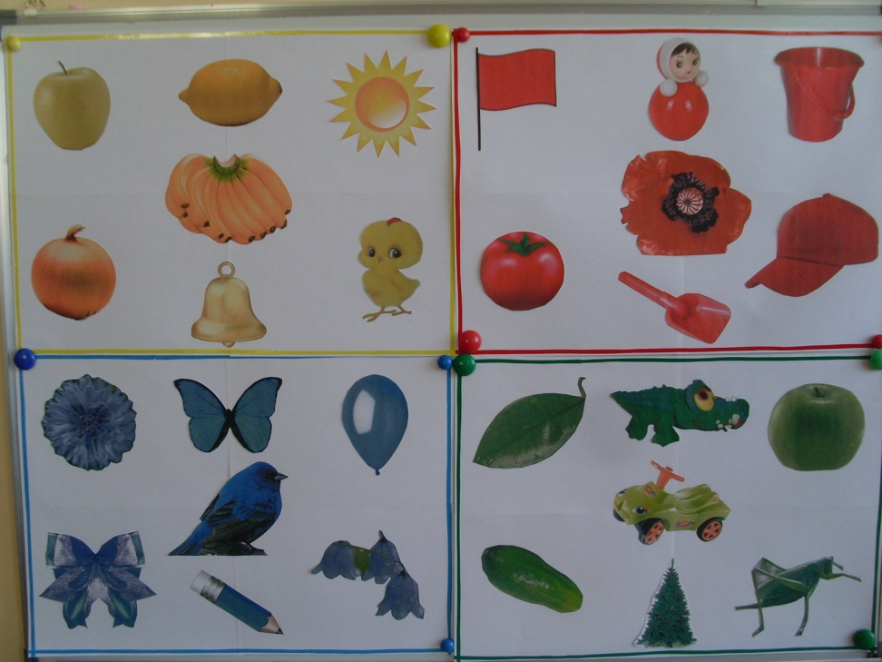
Пятница – Разноцветный день
Игра «Собери шарики»

Slide 19
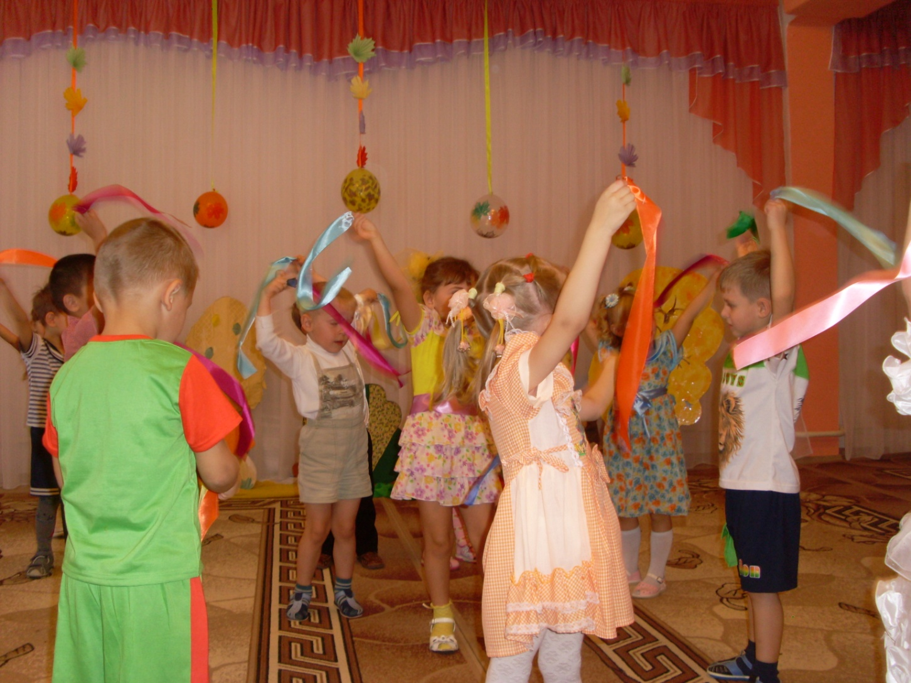
Танец« Разноцветные ленточки»

Slide 20
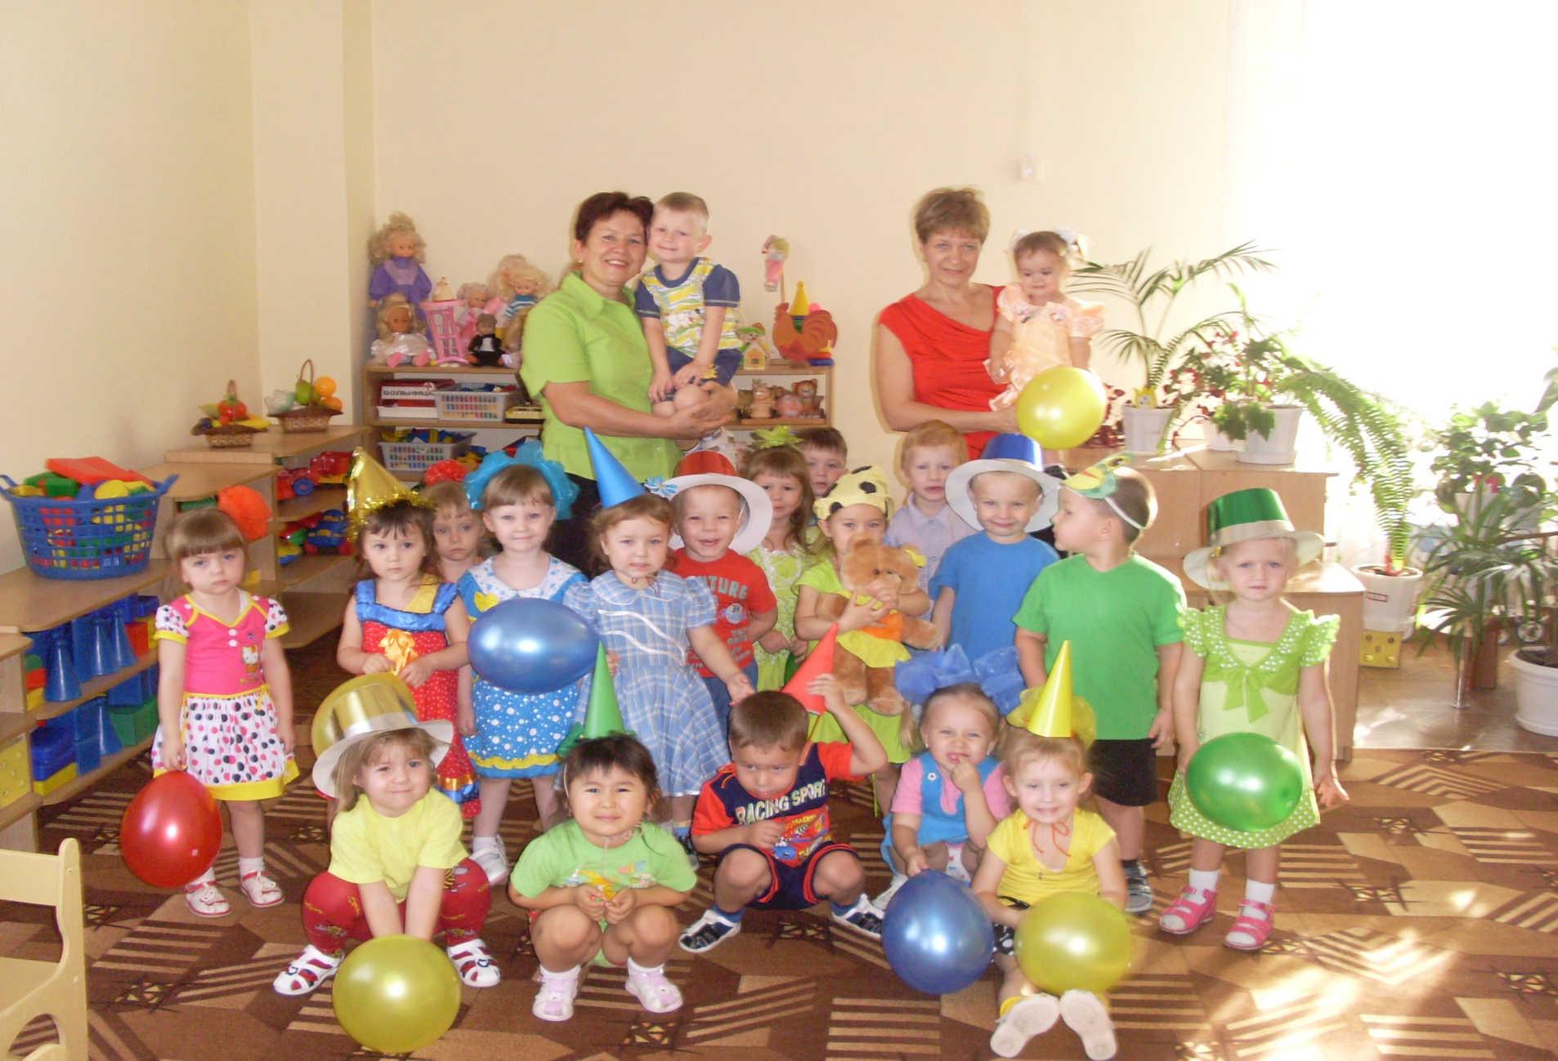
Разноцветный праздник

Slide 21
Спасибо за внимание!

